Slide 1
KCA2019 ☆여름방학특강☆
2차시 - pointer
By. Peter J
// 건국대학교 컴퓨터공학과 진현욱 교수님, 최윤정 교수님, 김강일 교수님의 수업자료를 참고하였음을 밝힙니다.

Slide 2
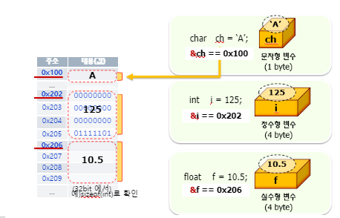
Memory
변수: 변수명 + 값 + 주소값
변수는 memory에 byte 단위로 저장
주소: memory 내 저장 공간의 위치
&연산자: 변수의 주소를 추출
변수에 따라 memory 공간 차이

Slide 3
pointer 변수
대상의 메모리 주소를 저장하는 변수
저장한 주소를 참조(=가리킨다)
ex.... char *p;
포인터변수 p에 저장된 주소를 따라가면 char형 data가 있다
p가 가리키게 될 대상은 1byte 크기의 문자다
32-bit 컴퓨터의 주소는 4byte이므로 size = 4
char ch = 'A'; p = &ch;

Slide 4
*와 &
&: 변수의 주소를 가져오는 연산자
* (indirection): pointer 변수 선언 시의 ‘*'는 그 변수가 포인터변수임을 나타냄
* (dereferencing): 포인터변수가 가리키는 값을 나타냄
ex... int *p = &a; // p는 a의 주소값을 가리킨다
p: a의 주소값
*p: p가 가리키는 값, 즉 a

Slide 5
예제 - 포인터 개념
#include <stdio.h>
int main(void) {
int i = 3000;
int *p = &i;
// 변수와 포인터 연결
printf("&i = %p\n", &i);
// 변수의 주소 출력
printf("p = %p\n", p);
// 포인터의 값 출력
printf("i = %d\n", i);
// 변수의 값 출력
printf("*p = %d\n", *p);
// 포인터를 통한 간접 참조 값 출력
return 0;
}
[ 학습 목표 ]
포인터를 사용해 변수의 주소값을
저장할 수 있다.
포인터 변수가 가리키는 곳에 저장
된 자료의 값을 사용할 수 있다.

Slide 6
예제 - 포인터 사용
#include <stdio.h>
int main(void) {
char ch = ‘A’;
char *p = &ch;
int i = 10;
int *q = &I;
printf(“ 변수/ 주소/ 값/ 값의 type/ *p와 *q \n” );
printf(“ ch %p %8c 문자\n”, &ch, ch);
printf(“ i %p %8d 정수\n”, &i, i);
printf(“ p %p %p 주소 %c\n”, &p, p, *p);
printf(“ q %p %p 주소 %d\n”, &q, q, *q);
return 0;
}

Slide 7
포인터의 선언 및 초기화
여러 개의 포인터 변수를 한 번에 선언할 때
int *p1, *p2, *p3; 와 같이 모두 * 붙인다
// int *p1, p2, p3; 일 경우 p1만 포인터 변수고 나머지는 int
각각의 포인터는 그 포인터가 가리키는 변수의 자료형에 맞추어 선언하고 사용
// int*에 char의 주소를 대입한다거나... 하지 말자

Slide 8
포인터 연산
증가, 감소, 덧셈, 뺄셈 가능
증가/감소 연산의 경우 포인터가 가리키는 객체 크기만큼 ±
포인터 타입​ | ++연산후 증가되는값​
char​ | 1​
short​ | 2​
int​ | 4​
float​ | 4​
double​ | 8​

Slide 9
간접 참조 연산자와 증감 연산자
*p++;
P가 가리키는 위치에서 값을 가져온 후 p 증가
(*p)++;
P가 가리키는 위치의 값 증가
수식​ | 의미​
v = *p++​ | p가 가리키는 값을 v에 대입한 후에 p를 증가한다.​
v = (*p)++​ | p가 가리키는 값을 v에 대입한 후에 가리키는 값을 증가한다.​
v = *++p​ | p를 증가시킨 후에 p가 가리키는 값을 v에 대입한다.​
v = ++*p​ | p가 가리키는 값을 가져온 후에 그 값을 증가하여 v에 대입한다.​

Slide 10
예제 - 증감 연산 시의 변화
#include <stdio.h>
int main(void) {
int i = 10;
int *pi = &i;
printf("i = %d, pi = %p\n", i, pi);
(*pi)++;
printf("i = %d, pi = %p\n", i, pi);
printf("i = %d, pi = %p\n", i, pi);
*pi++;
printf("i = %d, pi = %p\n", i, pi);
return 0;
}
[ 학습 목표 ]
포인터 증감 시 변수가 어떻게 변하는지
알 수 있다.
‘*연산 후 증감’과 ‘증감 후 *연산’을
구분할 수 있다.

Slide 11
포인터 배열
포인터를 요소로 하는 배열
각각의 요소는 해당 자료형의 주소값
ex... int *pArr[3]; 은 정수형 포인터 3개 저장
사용하기 전에 NULL로 초기화 해주는 게 좋다
사실 포인터 배열뿐만 아니라 포인터 자체가 NULL로 초기화 해주고 사용하는 게 좋다
사용 후 더 이상 필요 없을 때도, 어떤 값도 가리키지 않고 있다는 의미에서 NULL로 초기화 해준다.

Slide 12
문자열
문자열의 이름은 문자열의 주소를 나타낸다
배열 사용: char str[4] = "kca";
포인터 사용: char*pstr = "kca";
// char*pstr; pstr = "kca";는 안 된다.
// char*ptr은 char 한 칸을 차지하지만 “kca”는 4칸을 차지하기에…
// 위의 예시는 pstr의 공간을 할당할 때 들어갈 값이 4칸임을 알 수 있기에 가능하다.
문자열 배열 (포인터 배열의 일종)
char*todo[4] = { "thinking", "coding", "debuging", "giveup" };
문자열 배열을 사용하면 공간 낭비 줄일 수 있다

Slide 13
포인터와 함수
C에서의 함수 인자 전달 방법
방법1: 값에 의한 호출
값만을 복사하여 전달하는 방식
방법2: 참조에 의한 호출 (포인터 사용!)
있는 그대로의 원본을 전달하는 방식
전달할 변수의 포인터를 인자로 전달

Slide 14
예제 - 값에 의한 호출을 통한 swap()
#include <stdio.h>
void swap(int x, int y);
int main(void) {
int a = 100, b = 200;
printf("main() a=%d b=%d\n", a, b);
swap(a, b);
printf("main() a=%d b=%d\n", a, b);
return 0;
}
void swap(int x, int y) {
int tmp;
printf("swap() x=%d y=%d\n", x, y);
tmp = x;
x = y;
y = tmp;
printf("swap() x=%d y=%d\n", x, y);
}

Slide 15
예제 - 참조에 의한 호출을 통한 swap()
#include <stdio.h>
void swap(int *px, int *py);
int main(void) {
int a = 100, b = 200;
printf("main() a=%d b=%d\n", a, b);
swap(&a, &b);
printf("main() a=%d b=%d\n", a, b);
return 0;
}
void swap(int *px, int *py) {
int tmp;
printf("swap() *px=%d *py=%d\n", *px, *py);
tmp = *px;
*px = *py;
*py = tmp;
printf("swap() *px=%d *py=%d\n", *px, *py);
}

Slide 16
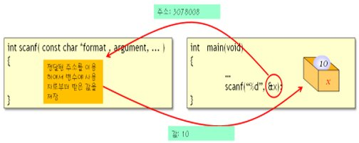
scanf() 함수
다들 별 생각 없이 주소값을 전달하던 바로 그것!
변수에 값을 저장하기 위해 변수의 주소를 받는다.

Slide 17
2개 이상의 결과 반환
일반적으로 함수는 단 하나의 return값만을 반환
값을 받아오기 위한 빈 포인터 변수를 전달함으로써 여러 개의 값을 반환 받을 수 있다

Slide 18
예제 - 두 점을 지나는 직선
#include <stdio.h>
// 기울기와 y절편을계산
int get_line_parameter(int x1, int y1, int x2, int y2,
float *slope, float *yintercept) {
if( x1 == x2 )
return -1;
else {
*slope = (float)(y2 - y1)/(float)(x2 - x1);
*yintercept = y1 - (*slope)*x1;
return 0;
}
}
int main(void) {
float s, y;
if( get_line_parameter(3,3,6,6,&s,&y) == -1 )
printf("에러\n");
else
printf("기울기는 %f, y절편은 %f\n", s, y);
return 0;
}
[ 학습 목표 ]
참조에 의한 호출을 이용하여
둘 이상의 반환값을 받을 수 있다.

Slide 19
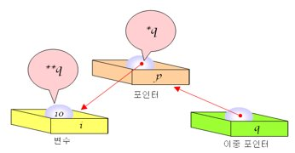
이중 포인터
포인터를 가리키는 포인터
int i = 100; // i는 int형 변수
int *p = &i; // p는 i를 가리키는 포인터
int **q = &p; // q는 포인터 p를 가리키는 이중 포인터

Slide 20
예제 - 모두 같은 곳
#include <stdio.h>
int main(void) {
int i = 100;
int *p = &i;
int **q = &p;
*p = 200;
printf("i=%d *p=%d **q=%d \n", i, *p, **q);
**q = 300;
printf("i=%d *p=%d **q=%d \n", i, *p, **q);
return 0;
}
[ 학습 목표 ]
포인터와 변수의 관계를
이해할 수 있다.
포인터변수도 변수라는 것을
이해할 수 있다.

Slide 21
void 포인터
Memory의 크기를 알 수 없고 단지 주소만 갖는 포인터
void* vp;
가리키는 대상이 정해져 있지 않아 코드 내에서 동적으로 정함
ex... *(int*)vp; // vp가 가리키는 int

Slide 22
함수 포인터
반환형 (*함수포인터이름) (매개변수1, 매개변수2, …);
ex... void (*pf) (int x, int y);
함수포인터 배열
반환형 (*배열이름[배열크기]) (매개변수...);
ex... int (*pf[5]) (int, int);

Slide 23
예제 - 함수포인터 배열을 사용한 계산기
#include <stdio.h>
// 함수 원형 정의
void menu(void);
int add(int x, int y);
int sub(int x, int y);
int mul(int x, int y);
int div(int x, int y);
void menu(void) {
printf("===========\n");
printf("0. 덧셈\n");
printf("1. 뺄셈\n");
printf("2. 곱셈\n");
printf("3. 나눗셈\n");
printf("4. 종료\n");
printf("===========\n");
}
int main(void) {
int choice, result, x, y;
// 함수 포인터 배열을 선언하고 초기화한다.
int (*pf[4])(int, int) = { add, sub, mul, div };
while(1) {
menu();
printf("메뉴를 선택하시오:");
scanf("%d", &choice);
if( choice < 0 || choice >=4 )
break;
printf("2개의 정수를 입력하시오:");
scanf("%d %d", &x, &y);
result = pf[choice](x, y) // 함수 포인터를 이용한 함수 호출
printf("연산 결과 = %d\n",result);
}
return 0;
}

Slide 24
포인터 사용 시 주의할 점
지역 변수의 주소를 반환할 경우, 함수가 종료되면 그 변수가 사라지므로 오류가 난다
int *add(int x, int y)
{
int result;
result = x + y;
return &result;
}
지역 변수 result는 함수가 종료되면 소멸되므로
그 주소를 반환해도 의미없다!!

Slide 25
동적 메모리 할당
메모리 할당 방법: 정적 메모리 & 동적 메모리
정적 메모리 할당: 일반 변수나 배열
프로그램 시작 전 크기 결정되어 도중에 변경 불가
더 큰 입력 들어올 경우 처리 불가
작은 입력 들어올 경우 공간 낭비
동적 메모리 할당
프로그램 실행 도중 메모리 할당
필요한 만큼 할당 받아 필요한 때에 사용
메모리 효율적으로 사용 가능 (할당/반납 절차 필요)

Slide 26
동적 메모리 할당
메모리 할당
void* malloc( size_t size );
size byte 할당, 할당된 메모리 블록의 첫번째 byte 주소 반환
할당할 수 없는 경우에는 NULL 반환
메모리 반납
void free( void* ptr );
동적할당된 ptr의 공간을 system에 반환

Slide 27
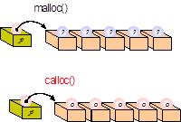
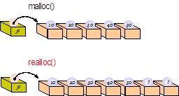
동적 메모리 할당
calloc()
void* calloc( size_t n, size_t size );
0으로 초기화된 memory 할당
크기가 size인 자료형이 n개 들어가는 공간 할당
realloc()
void* realloc( void* memblock, size_t size );
이미 할당된 블록의 크기를 size로 변경
기존에 할당된 공간을 memblock으로 전달

Slide 28
#include <stdio.h>
#include <stdlib.h>
int main(void) {
int *pi;
pi = (int *)malloc(5 * sizeof(int));
// 마치 size = 5 인 정수배열처럼 사용할 수 있음
if(pi == NULL){
printf("메모리 할당 오류\n") ;
exit(1);
}
pi[0] = 100; // *(pi+0) = 100;와 같다.
pi[1] = 200; // *(pi+1) = 200;와 같다.
pi[2] = 300; // *(pi+2) = 300;와 같다.
pi[3] = 400; // *(pi+3) = 400;와 같다.
pi[4] = 500; // *(pi+4) = 500;와 같다.
free(pi);
return 0;
}
예제 - 배열 동적할당
[ 학습 목표 ]
heap 영역에 memory를 동적으로 할당하여 원하는 크기의 공간을 사용할 수 있다.
동적으로 할당한 공간에 pointer를 이용하여 접근할 수 있다.

Slide 29
구현해보기 - 배열의 최소값과 최대값
void형 함수 get_max_min()을 구현한다.
// int list[]: 배열의 주소값
// int size: 배열의 크기
// int* pmax: max값을 받아올 공간
// int* pmin: min값을 받아올 공간
#include <stdio.h>
#define SIZE 10
void get_max_min(int list[], int size, int *pmax, int *pmin);
int main(void) {
int max, min;
int grade[SIZE] = { 3, 2, 9, 7, 1, 4, 8, 0, 6, 5 };
get_max_min(grade, SIZE, &max, &min);
printf("최대값은 %d, 최소값은 %d입니다.\n", max, min);
return 0;
}

Slide 30
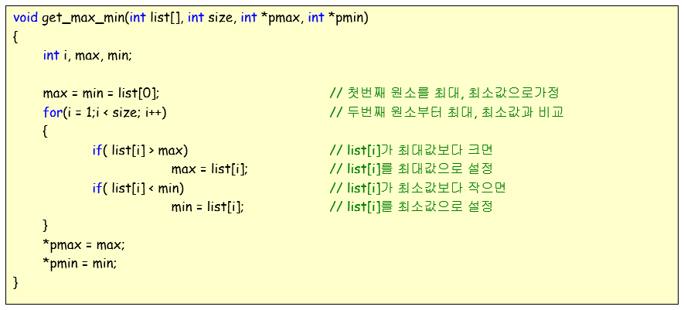
구현해보기 - 답안

